Slide 1

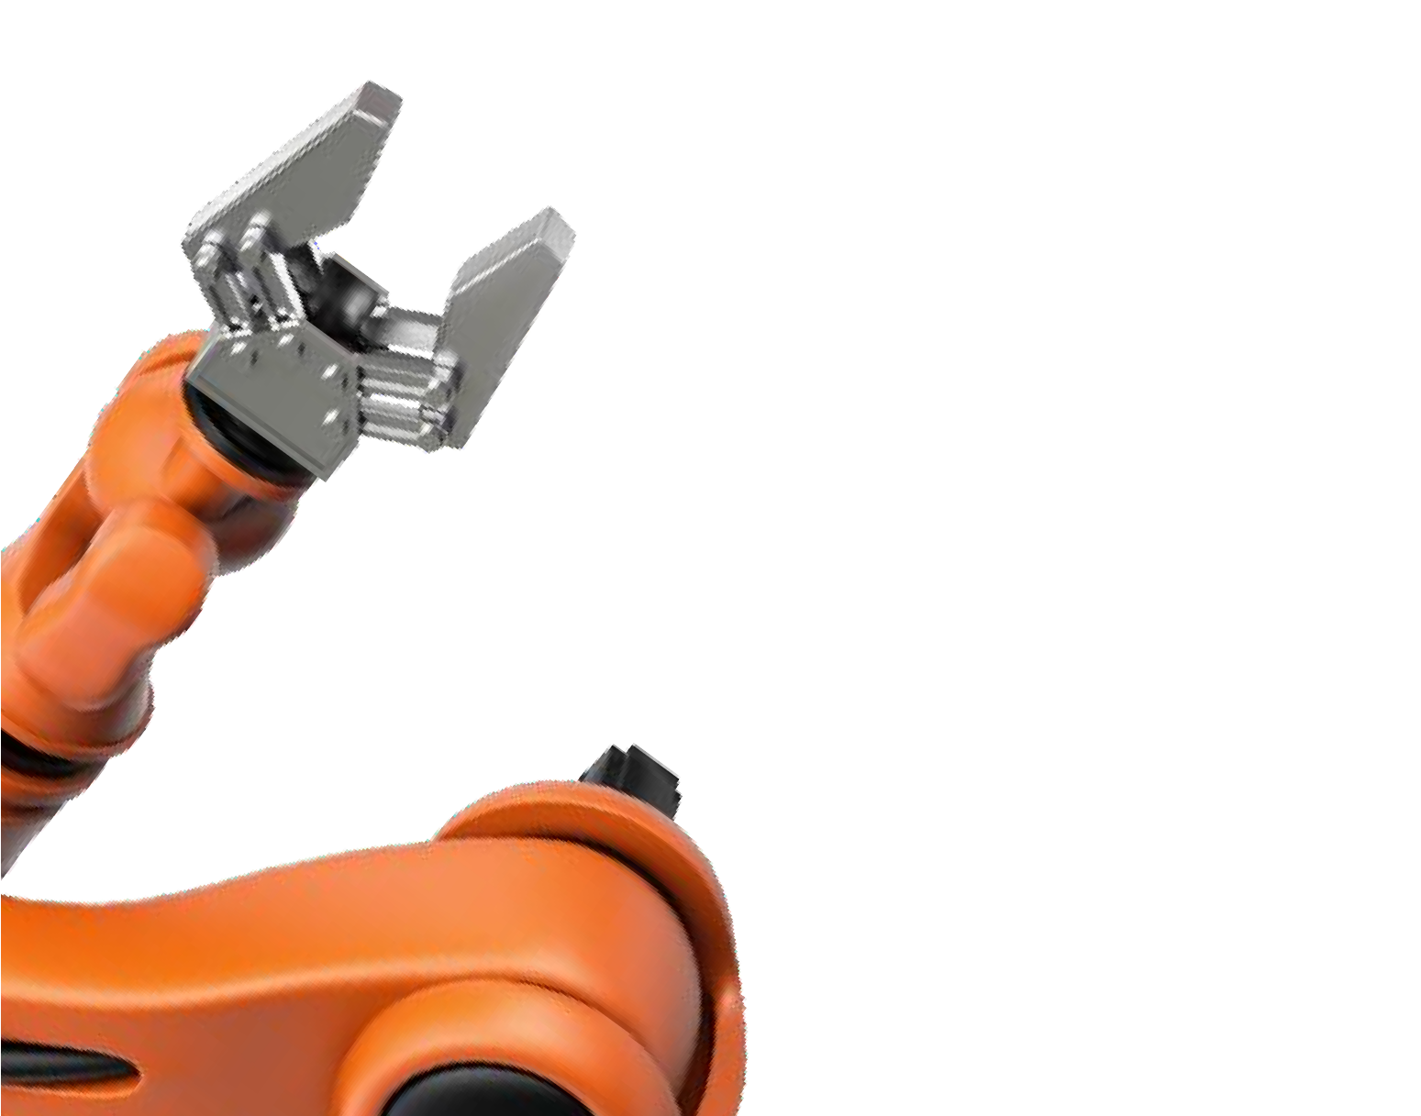
Мобильный робототехнический комплекс
01
2025
89082665666
volodar2001@gmail.com
Заявитель: Главатских Владимир Олегович

Slide 2


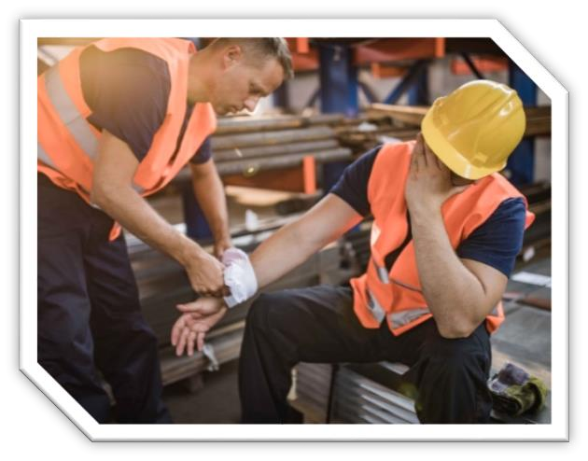

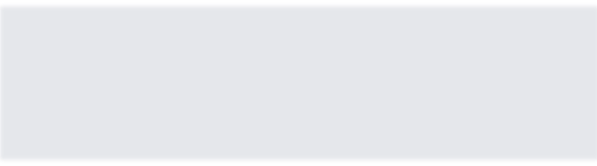

Актуальность / Проблема
Дефицит кадров в машиностроении
По данным на 2024 г., дефицит составляет 790 тыс.чел в РФ.
Травматизм на производстве
В 2023 г., зафиксировано 35 тыс., несчастных случая на производстве 13898 которых связанны с работой на станочном оборудовании.
Научно-технический вопрос Остро строит научно-техническая проблема совмещения мобильных
платформ и роботов-манипуляторов.
Простой станочного оборудования (в среднем, в год) = 34 дня.
Средний убыток от простоя при норме часа в 600 руб = более 45 млн.руб.

Slide 3


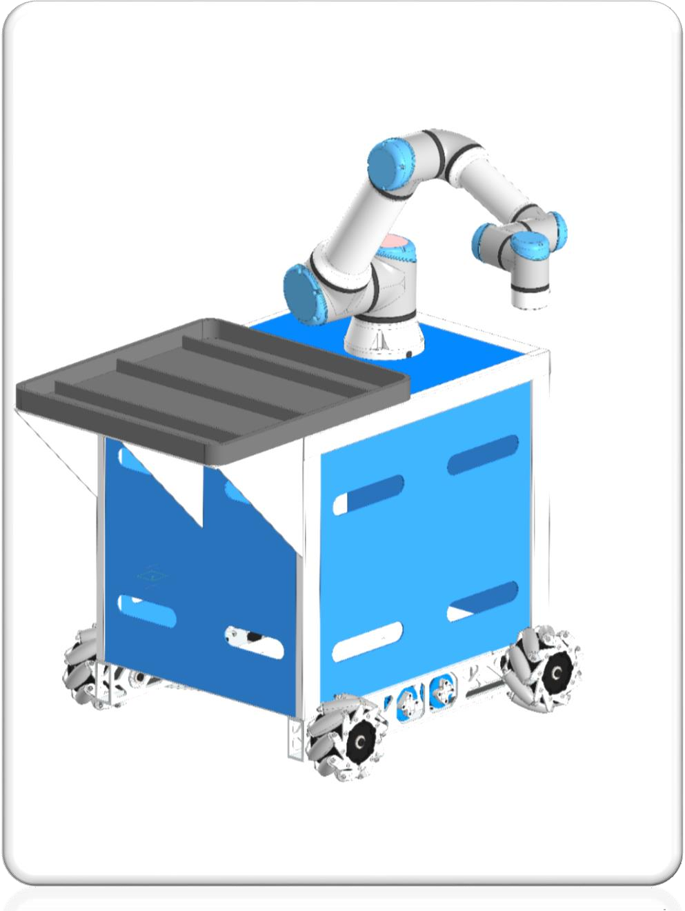





Платформа с универсальным шестизвенным роботом манипулятором
РЕШЕНИЕ
позволит сократить время обслуживания станочного оборудования в 1,3 раза, повысит производительность работы линии станков-ЧПУ на 15%, сократит время выполнения логистических задач на 25%, повышение качества выполняемых работ на 78%, широкий спектр выполнения задач, автономность навигации и многое другое!
Время работы: 23 часа 54 минуты
10 кВт на 40 кв.метров
Грузоподъемность: 70 кг
Операционная с: Linux
Точность распознавания объектов: 90%
Макс.скорость: 23 км.ч.
3D модель платформы

Slide 4



Внедрение ИИ в промышленную робототехнику
ОПИСАНИЕ ТЕХНОЛОГИИ ИННОВАЦИИ
Будет создана система навигации, обеспечивающая точность распознавания не менее 95%. Адаптация технологии требует методического подхода к проведению НИОКР, обучение нейросетевой модели на базе датасета из не менее чем 30 тысяч изображений и испытания на предприятии.
Конструктивная адаптация под производство
конструкция, совмещающая в себе робота-манипулятора и мобильную платформу, не имеющая аналогов в РФ, требующего комплексного подхода к проведению НИОКР на каждом этапе проектирования и сформированного командой задела.
Научная новизна проекта:
Научная новизна проекта заключается в разработке методического подхода и инструментария управления много-узловым техническим комплексом. Так, в разрабатываемом продукте будет разработан новый метод навигации робототехническим манипулятором на базе нейронных сетей.
Методический подход к производительности
будет разработана методика измерения производительности и
сокращения производственного цикла при помощи
автоматизированной промышленной робототехники на этапха
обработки деталей, логистики и обслуживания продукта проекта.

Slide 5
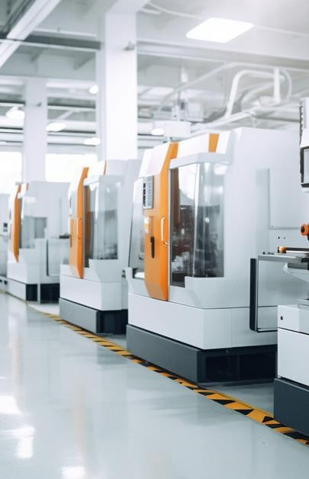



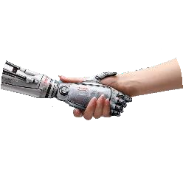



Рынок машиностроения:
ПОРТРЕТ ПОТРЕБИТЕЛЯ
TAM 5 трлн.долл/ SAM 9,7 трлн.руб/ SOM 50 тыс.предприятий.
CAGR 6,8 % к 2030 г.
Юридические лица:
Оборот не менее 350 млн.руб., расположение: РФ.
Деятельность в области мех.обработки и логистики. Автоматизация производства текущая (в стретегии).
В2В В2G
Продажа по 44 ФЗ

Slide 6


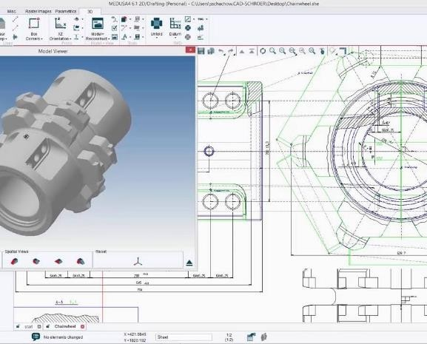


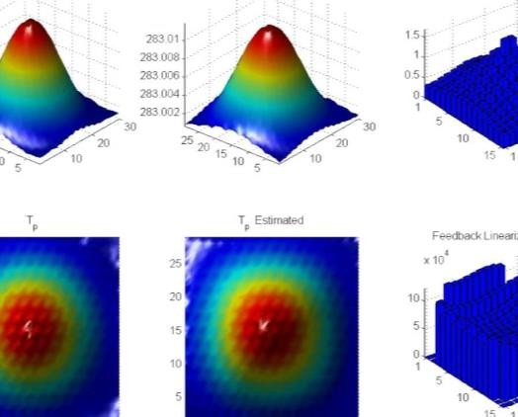
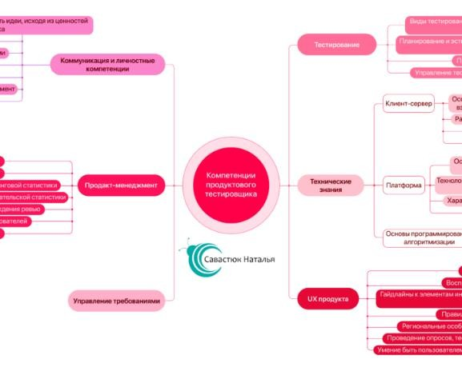

ЗАДАЧИ
Разработка конструкции прототипа
Робот будет использовать обратную кинематику для перемещения манипулятора к целевым объектам, что будет реализовано с помощью Robot Operating System и пакета MoveIt.
Создание ПО
Решение задачи интеграции технологи компьютерного зрения в ПО продукта. Обучение будет производиться с использованием PyTorch на 10 тыс изображений Full HD с охватом разных условий освещения, запыленности и объектов.
Физико-математический расчет
Будет произведен расчет физико- механических свойств платформы в Comsol MP с целью соответствия заявленным характеристикам и ГОСТ.
Разработка методики оценки повышения производительности
Выездные тестирования в условиях реального производства позволят сформировать методику оценки на основе которой в будущем будет дорабатываться продукт.

Slide 7
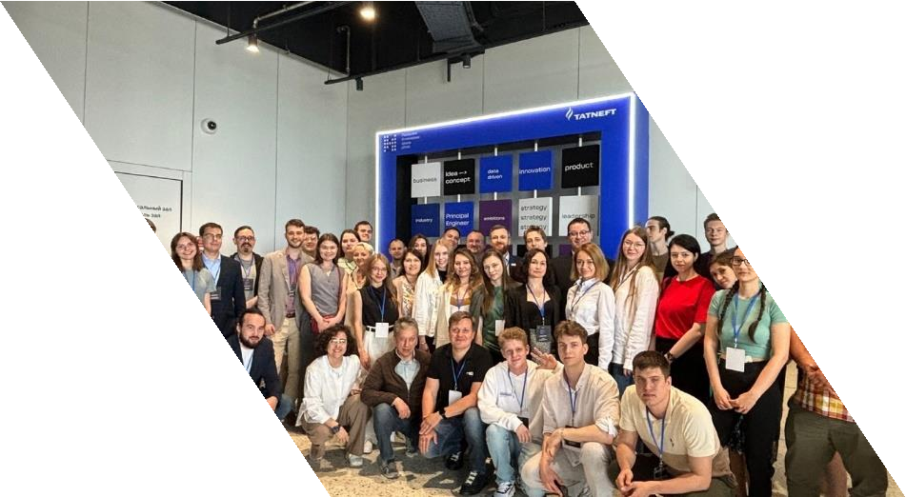
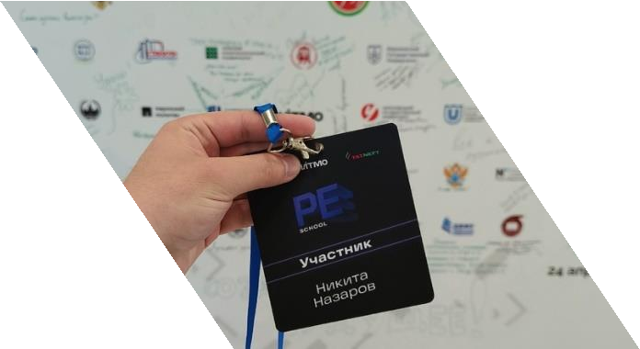
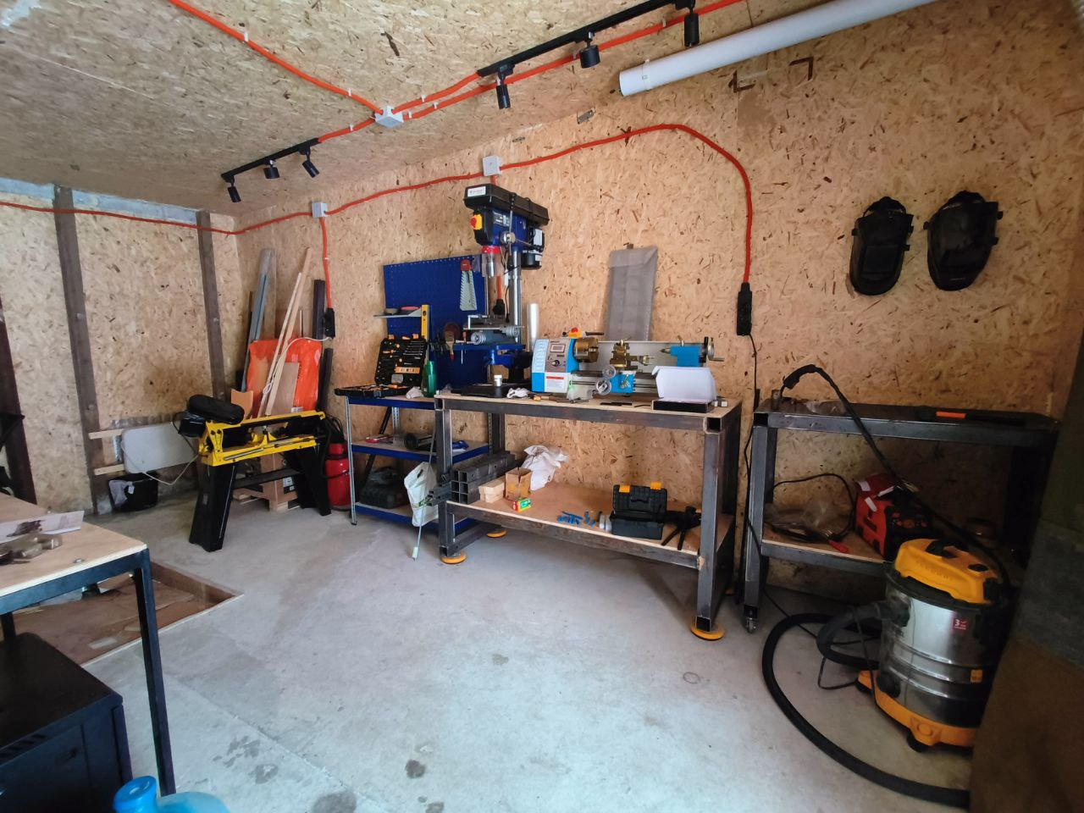



Научно-технический задел:
ЗАДЕЛ ПРОЕКТА
Победы в конференциях: 10. Научные статьи: 1.
Высшее образование в области промышленной робототехники. Опыт реализации НИОКР: 2 проекта.
РИД: 1 патент на изобретение.
Участие в выставках: 1 участие (тестирование гипотезы).
Материальный задел
Производственное помещение 26 кв.м.
Ленточнопильный станок, сверлильный станок, токарный станок, сварочное и слесарное оборудование.
Ноутбук, лицензия Ansys.
Разработанный прототип робота-манипулятора
Заинтересованность выразили: ПАО «Лотос», ООО «ЦКТ», ПАО «Протон-ПМ».

Slide 8
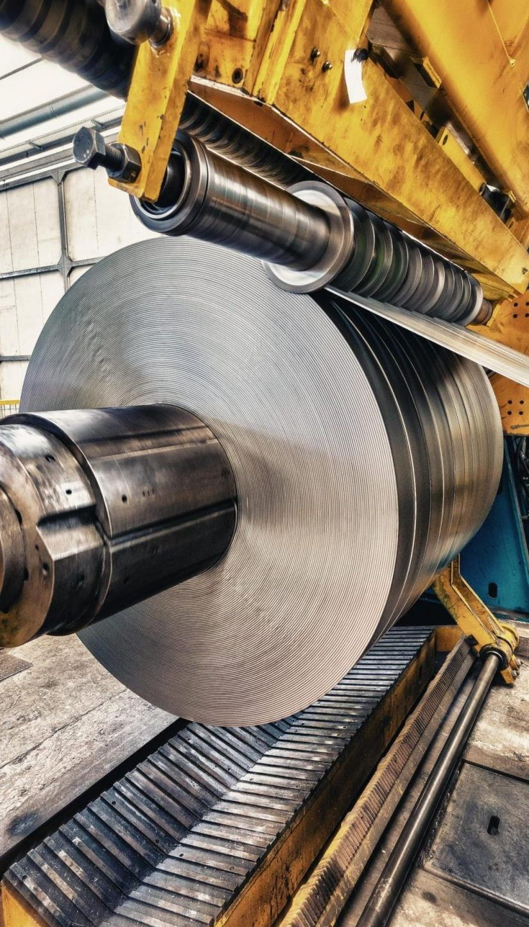


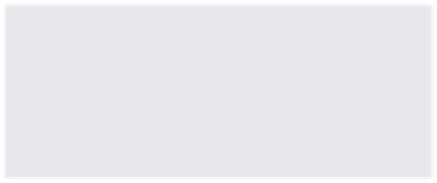

Аналоги проекта
Наш продукт | STAR (США) | COBOT S ( Франция) | RB-KAIROS ( Испания)
1100 х 900 х 1000 мм | 1100 х 650 х 745 мм | 500 x 754 x 1504 мм | 978 x 776 x 690 мм
Автономная навигация | SLAM / навигации на основе магнитной ленты | навигация NAVIS | Wi-Fi 802.11 b/g/n/ac и блютус 4.0.
Скорость: 23 км/ч | Скорость: 18 – 36 м/мин | Скорость: 1,6 м/сек | Скорость: 1,5 м/с
Грузоподъемность до 70 кг | Грузоподъемность до 50 кг | Грузоподъемность до 30 кг | Грузоподъемность до 250 кг
Масса захвата до 35 кг | Масса захвата до 15 кг | Масса захвата до 5 кг | Неизвестно
23 часа работы, IP 64 | 8 часов работы, IP 52 | 8 часов работы, IP 52 | автономность: до 6 ч., , IP 52
.

Slide 9


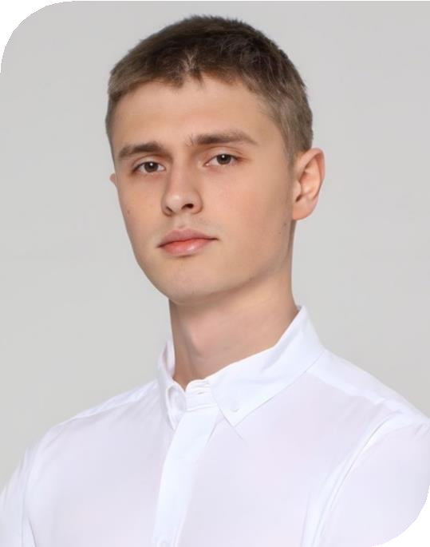

Команда проекта
Главатских Владимир
Руководитель проекта, магистрант ПНИПУ, инженер робототехник.
Назаров Никита
Программист, магистрант ПНИПУ, инженер
робототехник.

Slide 10
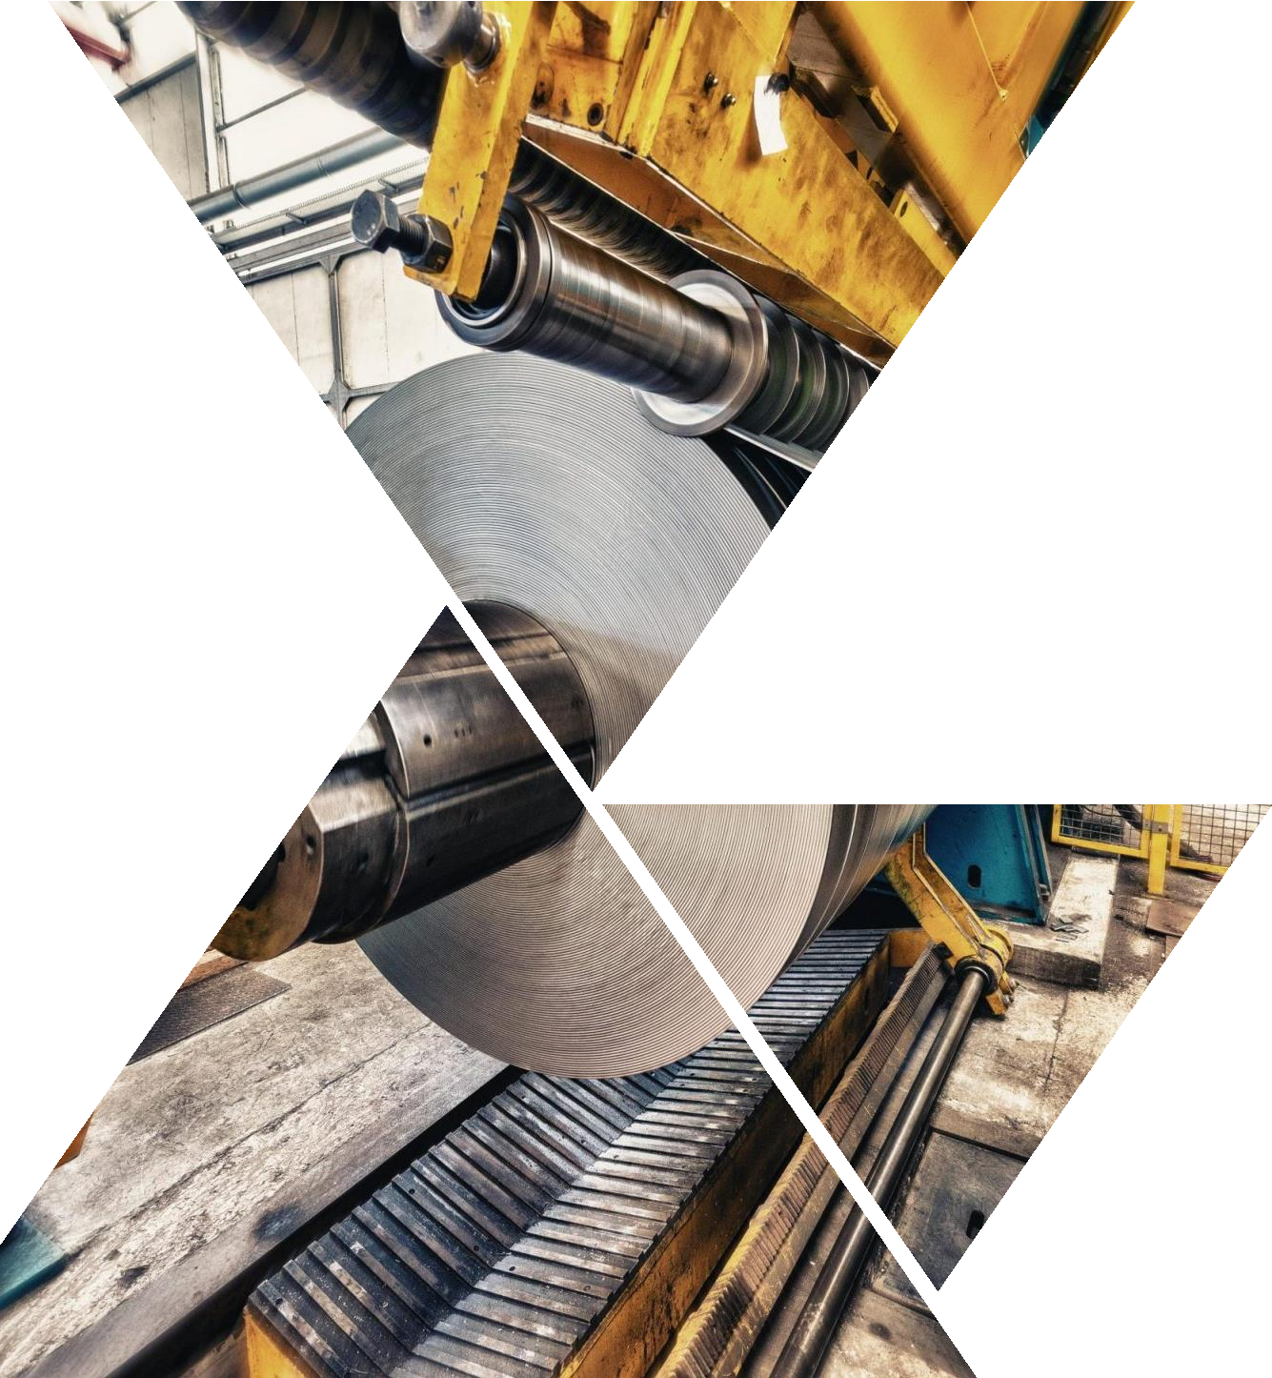

Спасибо за внимание!
Проект: Мобильный робототехнический комлпекс
Главатских Владимир Олегович
89129871114

